Slide 1
Tabiiy fanlar
2-sinf

Slide 2
Mavzu: Amaliy mashg‘ulot.
Umurtqasiz va umurtqali hayvonlarni o‘rganamiz (28-bet)

Slide 3
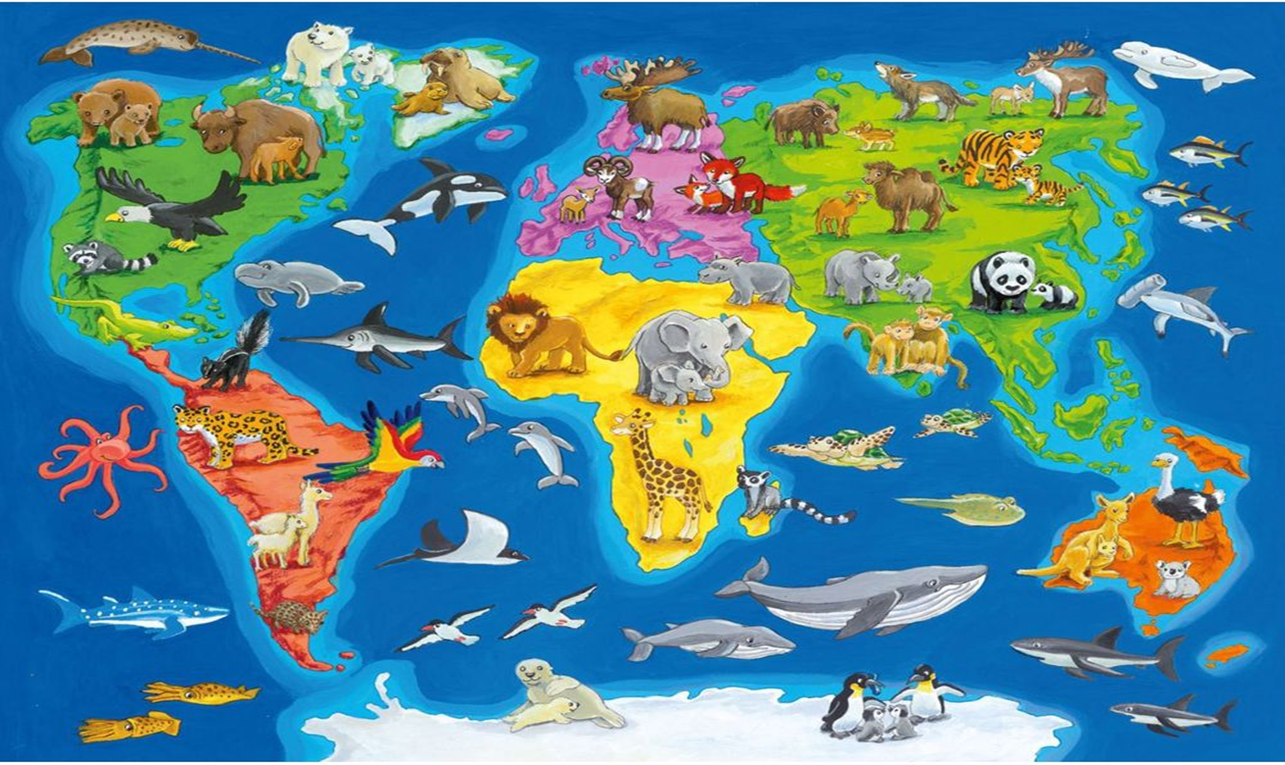
Mustaqil topshiriqni tekshirish:
Umurtqali hayvonlar: baliqlar, qushlar, ayiq, bo‘ri, tulki, fil tuya , quyon, maymun….

Slide 4
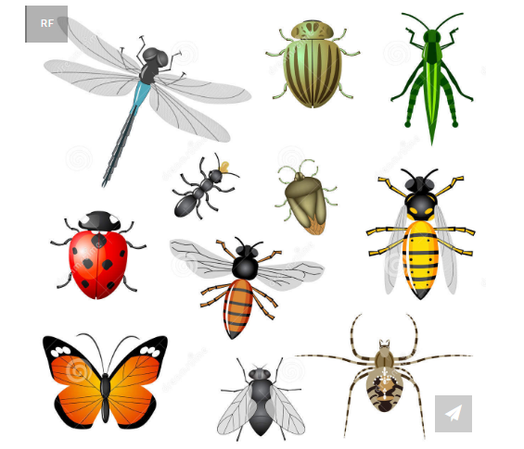
Umurtqasiz hayvonlar: sakkizoyoq, asalari,chumoli, ninachi qisqichbaqa, chigirtka…

Slide 5
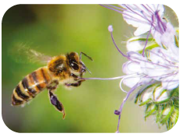
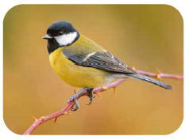
Asalari – hasharot
Chittak – qush
Asalarining boshida ko‘zlari va mo‘ylovlari joylashgan. Ikkita mo‘ylovi hid bilish organi. Asa-
lari mo‘ylovlari yordamida gul-
larni izlaydi. Ikki juft qanot-
lari yordamida gullarning
nektari va changini yig‘ish
uchun uchib boradi.
Chittakning tanasi patlar
bilan qoplangan. Uning
boshida ikkita ko‘zi
va tumshug‘i bor. Chittak
tumshuqlari yordamida
daraxt po‘stlog‘i orasidagi
hasharotlar bilan oziqlanadi.

Slide 6
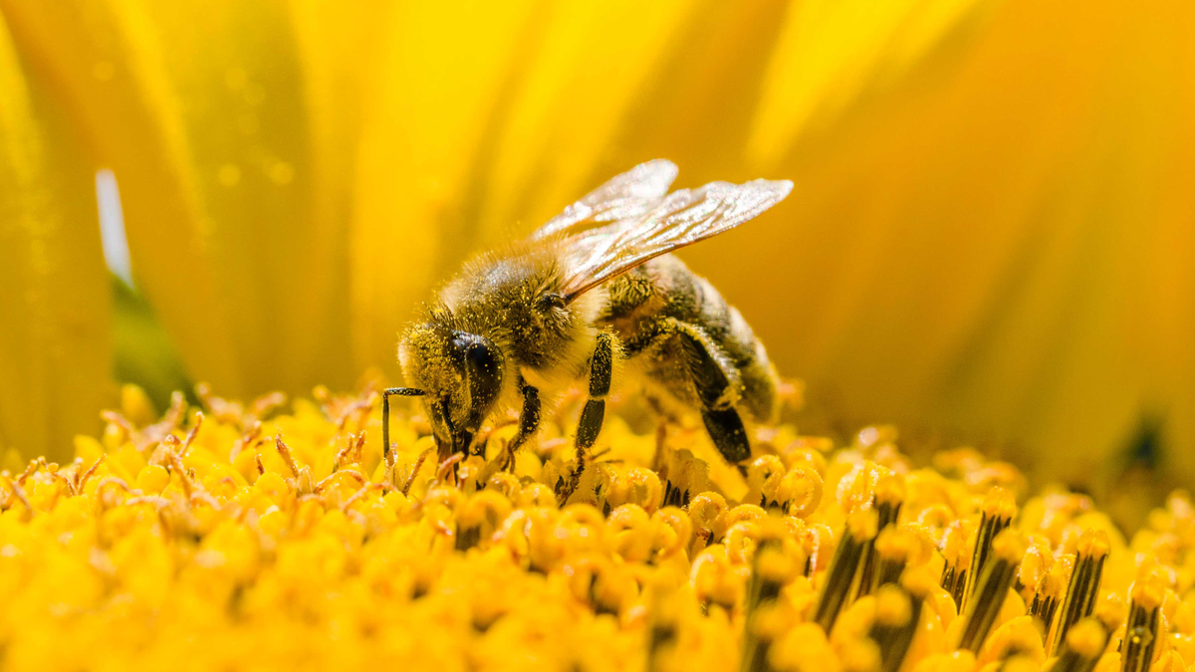
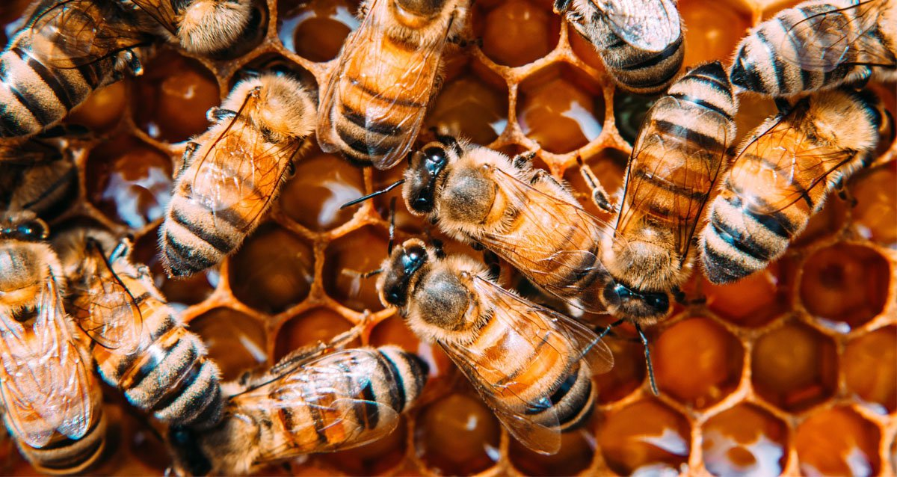
Tabiatda asalarining qanday ahamiyati bor?
Asalarining qishloq xo‘jaligidagi ahamiyati juda katta.
U qishloq xo‘jalik ekinlarini, mevali bog‘larni changlatish uchun, qimmatbaho mahsulot - asal olish uchun ko‘paytiriladi.

Slide 7
Chittak daraxtlarga qanday foyda keltiradi?
Chittak - daraxt kovaklari va shoxlariga uya qurib, hasharotlar bilan oziqlanadi. O‘rmon, istirohat bog‘lari, bog‘lardagi zararkunandalarini qirib, foyda keltiradi. Har bir chittak bir kunda o‘z og‘irligiga teng zararkunandani yeydi.

Slide 8
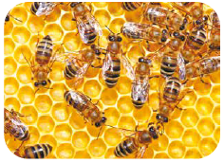
Ishchi asalarilar juda mehnatkash. Ular uyani tozalaydi, qo‘riqlaydi, gul changi va nektar yig‘adi. Ishchi ari nektarni xartumchasi bilan so‘rib oladi. Gul changini esa oyoqlaridagi savatchaga yig‘adi. Arilar yig‘gan nektar asalga aylanadi. Ishchi arilar tuxumdan chiqqan qurtlarini gul changi va asal bilan boqadi.

Slide 9
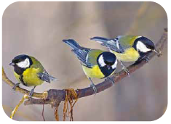
Chittaklar uyasiga tuxum qo‘yadi. Qushlarning bolasi
jo‘ja deyiladi. Ular jo‘ja ochib chiqquncha tuxumlarini bosib yotadi. Chittak tumshug‘i va qanotlari yordamida uyasidagi
jo‘jalariga oziq olib boradi.

Slide 10
Asalari va chittakni taqqoslang.
Chittak va asalarining o‘xshash jihatlarini ayting.
Asalari qaysi jihatlari bilan chittakdan farq qiladi?

Slide 11
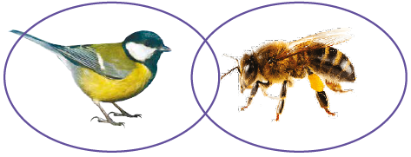
Taqqoslang:

Slide 12
O‘xshash jihati: tirik organizm, ko‘zlari boshida joylashgan, ikkalasi ham uchadi, foydali, qanotli, mehnatsevar.

Slide 13
Farqli jihati: umurtqali va umurtqasiz, biri qush, ikkinchisi hasharot, oziqlanishi turlicha, oyoqlar soni har xil.

Slide 14
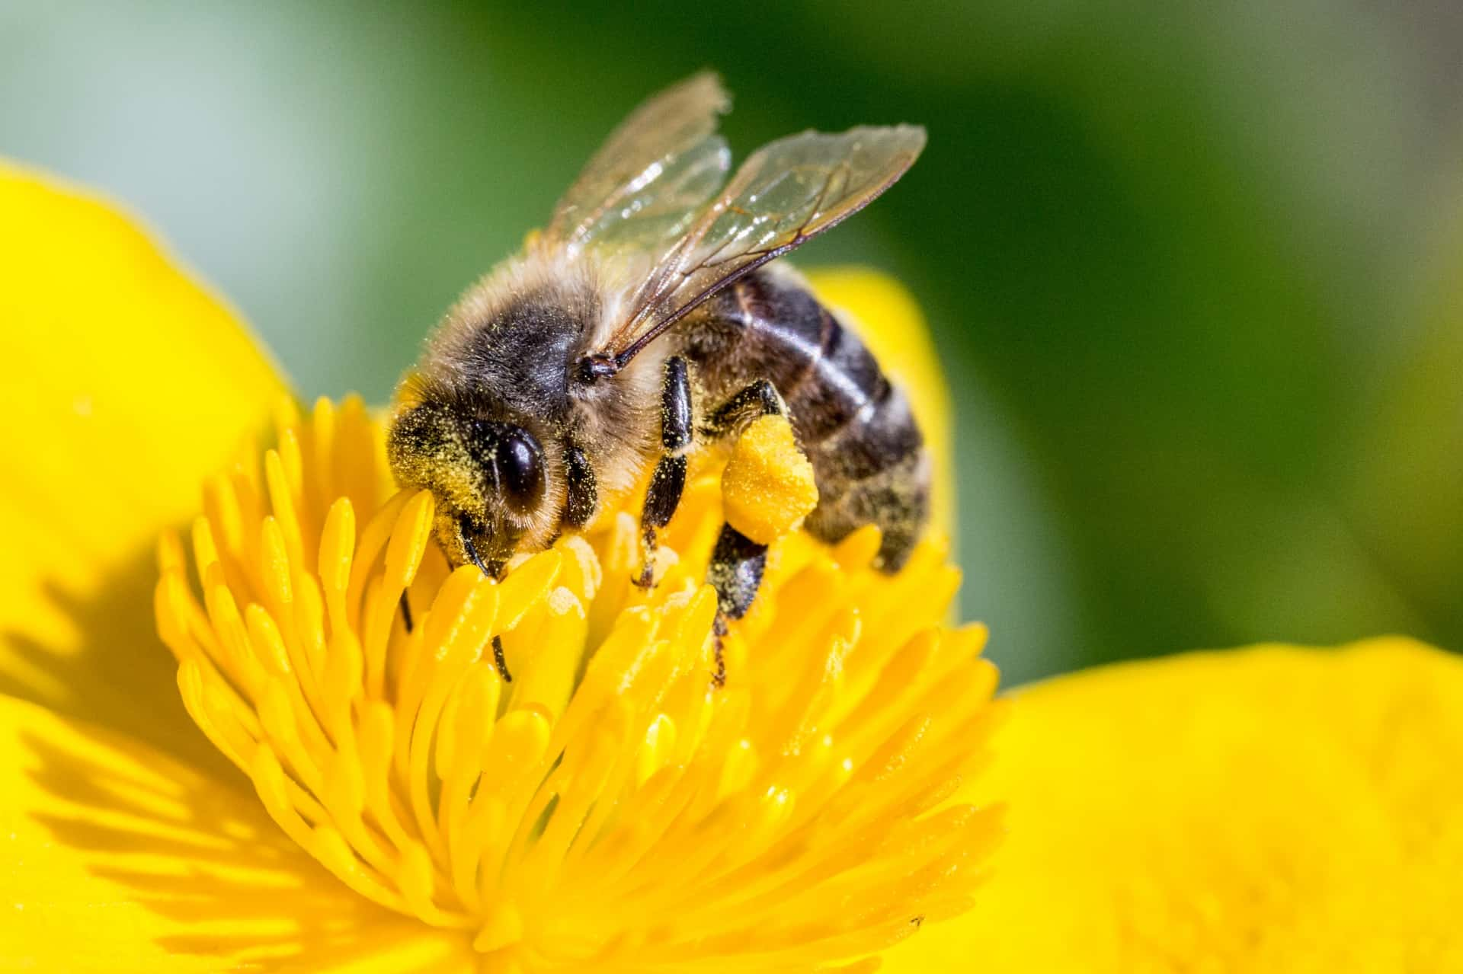
Mustaqil topshiriq:
Asalari va chittakning rasmini chizing. Ularning hayot tarzi haqida qisqacha daftaringizga yozib qo‘ying.

Slide 15
E’tiboringiz uchun rahmat!

Slide 16
4

